Slide 1
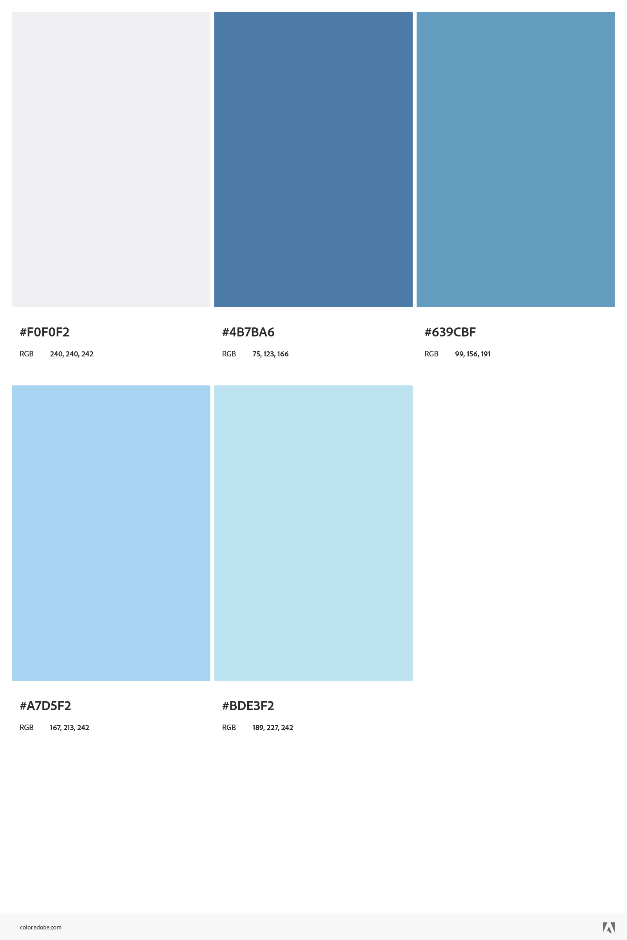
AV1 Image File Format
Виконав Щедровський Іван КНТ-113сп

Slide 2


Що воно таке?
Початковий реліз: 28 Березня 2018 (7 років тому)
Останній реліз: 8 Січня 2019 (6 років тому)
HEIF
High Efficiency Image File Format
в
=
Інформація з: https://en.wikipedia.org/wiki/AV1 та https://uploadcare.com/blog/avif-image-format/

Slide 3
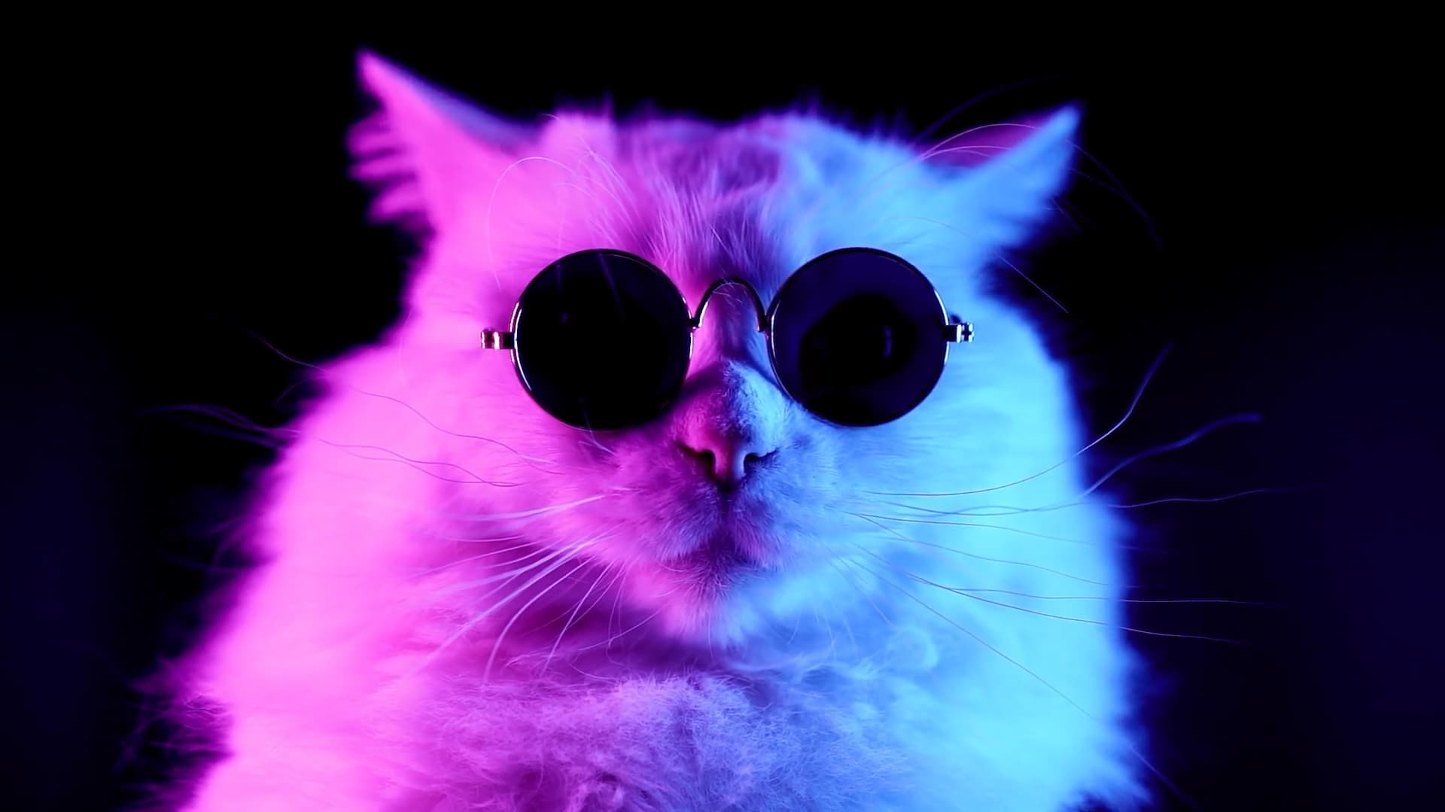
Навіщо воно потрібно?
1920x1079
Картинка з: https://wallpapersafari.com/w/U6PCaJ, Застосунок: https://squoosh.app/editor

Slide 4
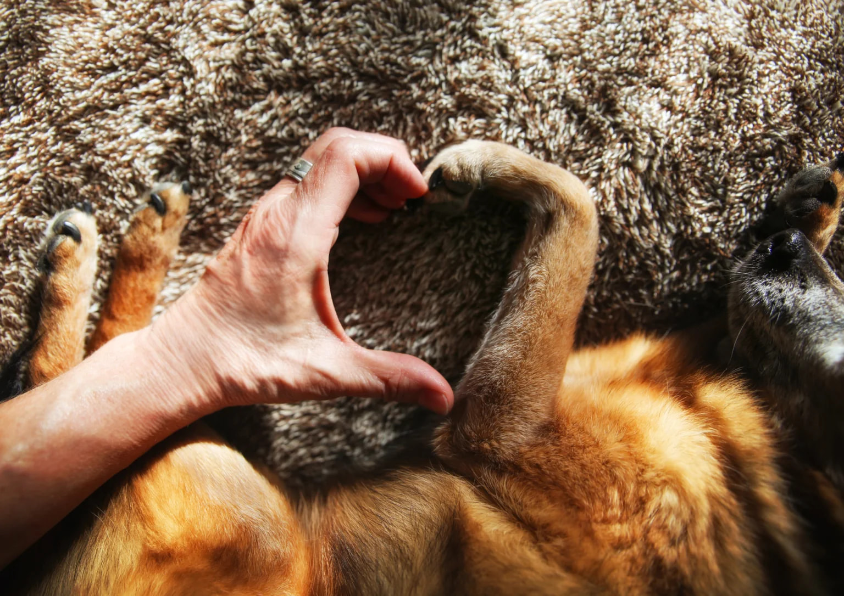
Другий приклад
1536x1086
Картинка з: https://topdogfilmfestival.com.au/the-science-behind-why-dogs-are-so-cute/, Застосунок: https://squoosh.app/editor

Slide 5
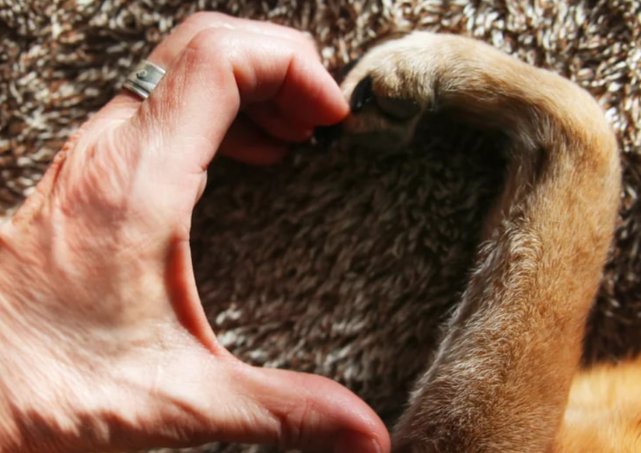

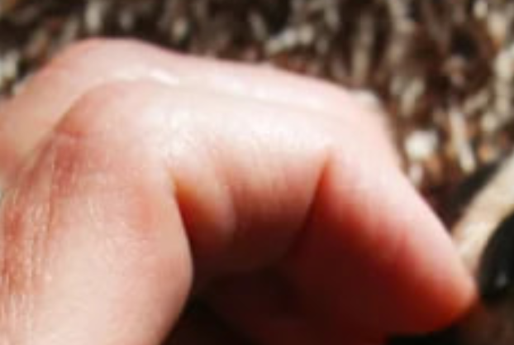
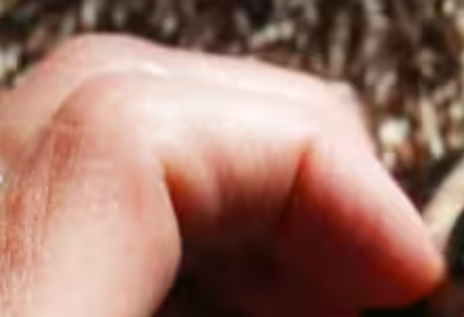
Порівняння якості

Slide 6
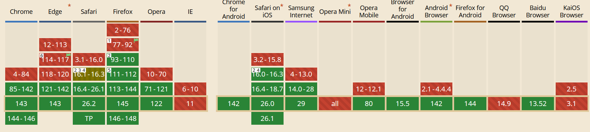
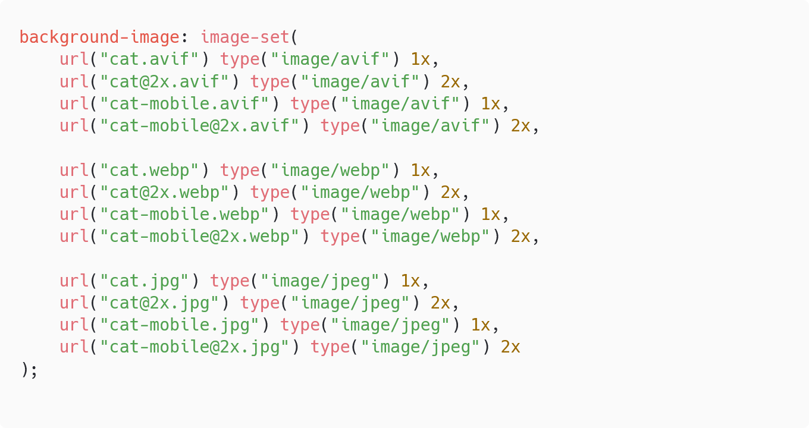
Підтримка
Adobe Photoshop – Червень 2025
Adobe Illustator – Травень 2022
GIMP – Жовтень 2020
FFmpeg
Windows/Android/Apple/ Linux
Discord – Березень 2025
Інформація з: https://en.wikipedia.org/wiki/AV1 та https://caniuse.com/avif

Slide 7



Переведення з інших форматів
https://squoosh.app
https://github.com/GoogleChromeLabs/squoosh
https://imageengine.io
https://github.com/imgeng
https://github.com/SalOne22/rimage

Slide 8
Дякую за увагу

